Slide 1
環境情報を考慮したMotion SpaceTSの実現 -物理演算を用いたシミュレータによる検証-
室蘭工業大学 情報電子工学系学科
認知ロボティクス研究室
片山 和宣

Slide 2
背景
ロボットは工場などの一般的に整備された環境で利用されていた
しかし，近年ではロボットを家庭などの動的な環境でも用いようという動きがある
環境の変化に応じて，ロボットの動作を作り出す手法が必要

Slide 3
従来研究
“脳型情報処理を行う力学系の多項式設計法とそのヒューマノイドの全身運動生成への応用”（2004年，岡田昌史他）
アトラクタを用いてロボットの動きを設計し，状態の引き込みによって動作を生成する
目標運動を定めず，アトラクタへと引き込むことで環境に応じた動作の安定化ができる
環境の変化に応じることが可能な手法の1つとして
が提案された
“Motion Space”

Slide 4
先行研究:Motion Space
ロボットが取得した環境情報を用いて，知識空間と呼ばれる空間に動作を決定するために必要な動きの知識を形成
動作生成のたびに環境情報を取り入れながら，知識空間の中でロボットの現状態を表す仮想球を引き込むことで動作の生成を行う手法

Slide 5
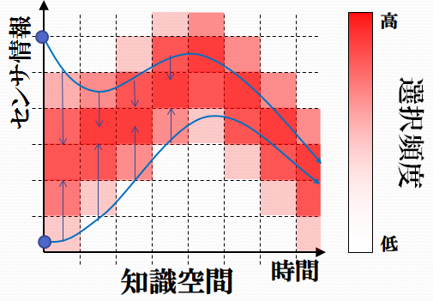
知識空間
時間軸と，環境情報 S₁,･･･S_{n} で構成
セル：ロボットの状態で区切られる範囲
仮想球：ロボットの現状態を表す
選択頻度：動作を軌跡と見た場合のセル付近を通る頻度
仮想球が選択頻度の高いセルから引き込まれることで動作を生成，これにより状況に応じた動作が生成可能となる
$$S_{n}$$
$$S_{3}$$
$$S_{2}$$
$$S_{1}$$
仮想球
$$⋯$$
セル
時間
複数センサの多次元知識空間
選択頻度の高いセルへの，状態の引き込みによって動作を生成

Slide 6
先行研究:Motion SpaceTS （Time Subsitution）
知識空間から時間軸を取り除くことで，Motion Spaceが抱える問題を解消した手法
ロボットが得た環境情報の時間微分を知識化に用いることで，知識空間に時間を抽象化した情報を取り入れる

Slide 7
Motion SpaceTSの概要
動作指示
ロボット
利用者は，ロボットを動かし動作指示を行う
ロボットは，搭載されたセンサを用いて教示動作に対する環境情報を取得
教示データと環境情報を動作データとして，知識空間を更新
ロボットの動作生成には，知識空間とその時の環境情報を合わせ，そのつど動作を生成
環境情報
動作データ
知識空間
環境情報
ロボットの動作

Slide 8
知識空間の動作知識化
θ：ロボットが取得した環境情報
θ：ロボットが取得した環境情報の時間微分
選択頻度を更新する範囲
(1)
入力データの軌跡
(2)
(3)
$$θ$$
セル
$$θ$$
$$θ$$
$$\dot{θ}$$
$$\dot{θ}$$
$$\dot{θ}$$
$\dot{θ}$_{t}
状態の
サンプリング点
入力データの軌跡を
知識空間上に表示し，
一定時間ごとに座標を
サンプリングする
知識空間に，入力した
動作の知識が追加される
各サンプリング点から
一定距離以内にある
セルの選択頻度を更新する

Slide 9
動作生成の概要一覧
(1)
(2)
$$θ$$
$$θ$$
$$v_{t}$$
$$θ_{t}$$
$$R_{t}$$
$$v_{t}$$
$$Φ_{t}$$
$$θ_{t−1}$$
$$\dot{θ}$$
$$\dot{θ}$$
$${\dot{θ}}_{t−1}$$
$${\dot{θ}}_{t}$$
(3)
(4)
$$θ$$
$$θ$$
$${v^{d}}_{t+1}$$
$${θ_{}^{d}}_{t+1}$$
$${v^{d}}_{t+1}$$
$$a_{t}×∆T$$
${(v}_{t}$)
$$θ_{t}$$
$$\dot{θ}$$
$$\dot{θ}$$
$${\dot{θ}}_{t}$$
$${{\dot{θ}}^{d}}_{t+1}$$

Slide 10
速度ベクトルの生成
(1)
$$θ$$
$$v_{t}$$
：$t$における状態点の速度
このステップにおける
ロボットの状態点
前ステップに
おける状態点
$$θ_{t}$$
$$v_{t}$$
$$θ_{t−1}$$
$$\dot{θ}$$
$${\dot{θ}}_{t−1}$$
$${\dot{θ}}_{t}$$
現在の状態点と１ステップ前の状態点
の位置関係から，速度ベクトルを求める

Slide 11
動作生成の影響範囲の決定
(2)
移動先候補の中で
もっとも選択頻度の
高いセル
$$θ$$
$$v_{t}$$
：$t$における状態点の速度
：影響範囲の半径
：中心線からの影響範囲の角度
$$v_{t}$$
$$R_{t}$$
$$R_{t}$$
影響範囲：
次状態計算に用いる
知識空間の範囲
$$Φ_{t}$$
$$Φ_{t}$$
$$\dot{θ}$$
影響範囲の中で最も高い選択頻度を持つセルを，次状態候補とする

Slide 12
力の計算
このステップから
次のステップまで
の速度
(3)
$$θ$$
：$t$における状態点の速度
：次状態値を求めるための速度
：状態点に加える加速度
：動作サンプリング時間
$$v_{t}$$
$${v^{d}}_{t+1}$$
$${v^{d}}_{t+1}$$
$$a_{t}×∆T$$
$$a_{t}$$
${(v}_{t}$)
$$∆T$$
状態を
引き込む力
$$\dot{θ}$$
$$a_{t}$$
加速度 を元に，知識空間内におけるロボットの次状態を計算

Slide 13
次状態指令値の算出
次状態指令値：
ロボットに出力し，動作させる値
(4)
$$θ$$
$${θ_{}^{d}}_{t+1}$$
$${v^{d}}_{t+1}$$
：次状態値を求めるための速度
：ロボットの次状態指令値
：現在のロボットの状態
$${v^{d}}_{t+1}$$
$${M^{d}}_{t+1}$$
$$θ_{t}$$
$$M_{t}$$
$$\dot{θ}$$
$${\dot{θ}}_{t}$$
$${{\dot{θ}}^{d}}_{t+1}$$
$$M_{t}$$
次状態指令値をもとに，実際にロボットを動作させて得られた状態が次の$M_{t+1}$となり， $M_{t+1}を用いて次の動作生成を行う$

Slide 14
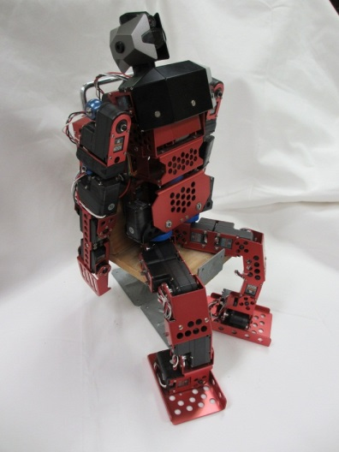
Motion SpaceTSの状況
実機実験は，人型ロボットspeecysの右肩のサーボモータの角度センサのみを対象とした実験が行われていた
シミュレーション実験は，人型ロボットの右肩サーボモータ1つのみを作って実験は行われていた
１２０°
－１２０°
右肩のサーボモータ
を用いる
右腕
人型ロボットSpeecys
右腕の角度範囲

Slide 15
問題点
過去の実験で用いたシミュレータは，検証箇所のみをシミュレートした断片的なものであり，他のセンサを用いた実験を行うことができない
人型ロボットには様々なセンサが取り付けられているが，動作対象とするアクチュエータ以外の環境情報を取得するセンサを加えたMotion SpaceTSの実験はまだ行っていない

Slide 16
目的
Motion SpaceTSの実験を行うため，ロボット全体のシミュレータを作成する
アクチュエータ以外の環境情報を取得するセンサとして姿勢センサを導入し，ロボットの姿勢を知識空間に追加して，Motion SpaceTSの検証実験を行う

Slide 17
研究全体の流れ
シミュレーションロボットの作成
Motion SpaceTSを含むシミュレータ全体の完成
姿勢センサを加えたMotion SpaceTSの検証を行う
中間発表までの成果
卒業までの予定

Slide 18
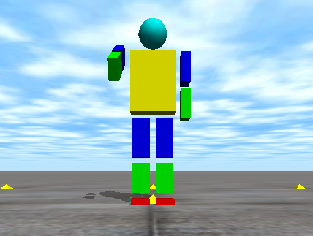
シミュレーションロボットの現状
参考文献が多いことから物理演算エンジンとしてODEを選択し，実機実験で用いたspeecysを参考にロボットを作成
全体の高さ/重量 50cm/4.2kg
関節可動部自由度 腕部 2自由度
脚部 3自由度
サーボトルク 21kgf･cm
関節可動域 -120°~120°
横(前腕省略)
正面

Slide 19
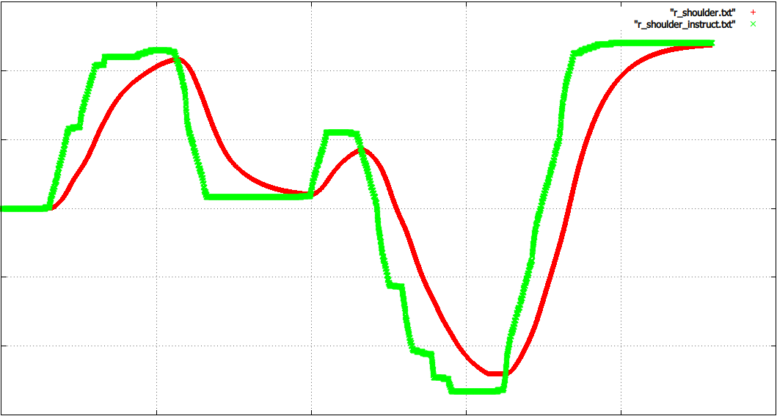
ロボットの操作
シミュレーションの1ステップは，実時間の10000分の1秒となっている
キーボードイベントに対応していて，キーを一度入力すると1ステップ中に+1°,-1°目標角度を変更するようになっている
150
100
指示
50
ロボットの動作
0
角度(°)
-50
-100
-150
0
0.5
1
時間(s)
1.5
2
2.5
右肩サーボモータ動作指示図

Slide 20
今後の流れ
シミュレーションロボットとMotion SpaceTSのプログラムを合わせ，シミュレータの完成
Motion SpaceTS（右肩サーボモータのみを対象）の検証を行う
姿勢センサを取り入れたMotion SpaceTSの検証実験を行う
卒業論文
11月
12月
1月

Slide 21
姿勢を用いたMotion SpaceTS 検証実験の目的
環境の変化に応じた動きができるか検証を行う
類似した動作で姿勢が違う2種類の教示を行い知識空間を更新
姿勢に変化があっても，指示をした動作を生成できるか確認する

Slide 22
検証実験の内容
2種類の動作教示を行い知識空間を更新
胴の角度 教示範囲
0° 右肩サーボモータ-30°~30°
60° 右肩サーボモータ 30°~90°
姿勢が変動しても，環境に応じた動作ができるか確認
姿勢センサの角度
0°
60°
30°
43°
-30°
30°
0°
60°
73°
30°
90°
13°
サーボモータの角度
動作生成
鉛直下向きを0°とし前後30°の範囲に腕を振る動作教示
姿勢に影響されない動作生成ができるか確認

Slide 23
ご清聴ありがとうございました

Slide 24
知識空間の更新方法
知識空間内の選択頻度の大きさは，ロボットの動作生成に影響を与えるため，教示回数によって選択頻度が大きく変化しない更新方法が必要になる
$$θ$$
加減算選択頻度
選択頻度加算最大値C
加算する選択頻度
Q
0.18Q
Q
セル間の距離
$$\dot{θ}$$
減算最大値0.4C
知識空間
重心距離の比
2：10
減算する選択頻度
知識空間を更新するにあたって，知識空間内の選択頻度の総量を一定に保つ
そのため，セルに選択頻度を加算した分，離れたセルから減算する

Slide 25
各セルの選択頻度更新
$$u_{i_{1},i_{2}}=\left\{\begin{matrix}\left(\frac{2}{{33\left(q_{i_{1},i_{2}}Q\right)}^{2}+1}−\frac{1}{16{\left(q_{i_{1},i_{2}}Q\right)}^{4}+1}\right)×C & (q_{i_{1},i_{2}}≤0.18Q) \\ \left(\frac{2}{{33\left(q_{i_{1},i_{2}}Q\right)}^{2}+1}−\frac{1}{16{\left(q_{i_{1},i_{2}}Q\right)}^{4}+1}\right)×C\left({0.2}^{D−1}\right) & (0.18Q<q_{i_{1},i_{2}}≤Q) \\ 0 & (otherwise)\end{matrix}\right.⋯(1)$$
$$p_{i_{1},i_{2}}←p_{i_{1},i_{2}}+u_{i_{1},i_{2}}⋯(2)$$
$$θ$$
…
pi1,i2：各セルの持つ選択頻度の値
ui1,i2： pi1,i2を更新する選択頻度の値
qi1,i2：各セルとサンプリング点間の距離
Q：一つのサンプリング点を元にして
選択頻度を更新する範囲
C：一度の計算でセルを更新する選択頻度の
最大値
i2=y+1
i2=y
qx,y
i2=y-1
Q
i2=y-2
…
$$\dot{θ}$$
…
i1=x
i1=x+2
…
i1=x-1
i1=x+1

Slide 26
動作生成の影響範囲の決定
(2)
移動先候補の中で
もっとも選択頻度の
高いセル
$$θ$$
$$v_{t}$$
：$t$における状態点の速度
：影響範囲の半径
：中心線からの影響範囲の角度
：影響範囲の最低半径
：速度と半径の関係係数
：影響範囲の最大半径
$$R_{t}$$
$$v_{t}$$
影響範囲：
次状態計算に用いる
知識空間の範囲
$$Φ_{t}$$
$$R_{t}$$
$$Φ_{t}$$
$$β_{1}$$
$$\dot{θ}$$
$$β_{2}$$
$$β_{3}$$
$$R_{t}=\left\{\begin{matrix}β_{1}+\left|v_{t}\right|×β_{2} & \left(β_{1}+\left|v_{t}\right|×β_{2}<β_{3}\right) \\ β_{3} & \left(otherwise\right)\end{matrix}\right.⋯(3)$$
$$Φ_{t}=π\frac{{β_{1}}^{2}}{{R_{t}}^{2}}⋯(4)$$
影響範囲の中で最も高い選択頻度を持つセルを，次状態候補とする

Slide 27
力の計算
このステップから
次のステップまで
の速度
$$v_{t}$$
：$t$における状態点の速度
：影響範囲内における選択頻度の比
：影響範囲内で最も高い選択頻度の値
：セル$i_{1},i_{2}$の持つ選択頻度の値
：セル$i_{1},i_{2}$が影響範囲に含まれている
ことを確認する判定値
：傾斜係数
：次状態候補セルが表すロボットの状態
：現在のロボットの状態
：知識空間における抵抗係数
：状態に仮想的に持たせる質量
(3)
$$k_{t+1}$$
$$θ$$
$${v^{d}}_{t+1}$$
$$p_{max}$$
$$p_{i_{1},i_{2}}$$
$$a_{t}×∆T$$
$$w_{i_{1},i_{2}}$$
${(v}_{t}$)
状態を
引き込む力
$$\dot{θ}$$
$$α$$
$$N_{t+1}$$
$$k_{t+1}=\frac{p_{max}}{\sum_{i_{1}=0 }^{n_{1}}{\sum_{i_{2}=0}^{n_{2}}{p_{i_{1},i_{2}}w_{i_{1},i_{2}}}}}×α⋯(5)$$
$$M_{t}$$
$$γ$$
$$a_{t}=\frac{k_{t+1}×\left(N_{t+1}−M_{t}\right)−v_{t}×γ}{m}⋯(6)$$
$$m$$

Slide 28
次状態指令値の算出
次状態指令値：
ロボットに出力し，動作させる値
(4)
$$θ$$
$$v_{t}$$
：$t$における状態点の速度
：次状態値を求めるための速度
：状態点に加える加速度
：動作サンプリング時間
：ロボットの次状態指令値
：現在のロボットの状態
$${θ_{}^{d}}_{t+1}$$
$${v^{d}}_{t+1}$$
$${v^{d}}_{t+1}$$
$$a_{t}$$
$$θ_{t}$$
$$∆T$$
$$\dot{θ}$$
$${M^{d}}_{t+1}$$
$${\dot{θ}}_{t}$$
$${{\dot{θ}}^{d}}_{t+1}$$
$$M_{t}$$
$${v^{d}}_{t+1}=v_{t}+∆Ta_{t}⋯\left(7\right)$$
次状態指令値をもとに，実際にロボットを
動作させて得られた状態が次の$M_{t+1}$となる
$${M^{d}}_{t+1}=M_{t}+∆T{v^{d}}_{t+1}⋯(8)$$

